Slide 1
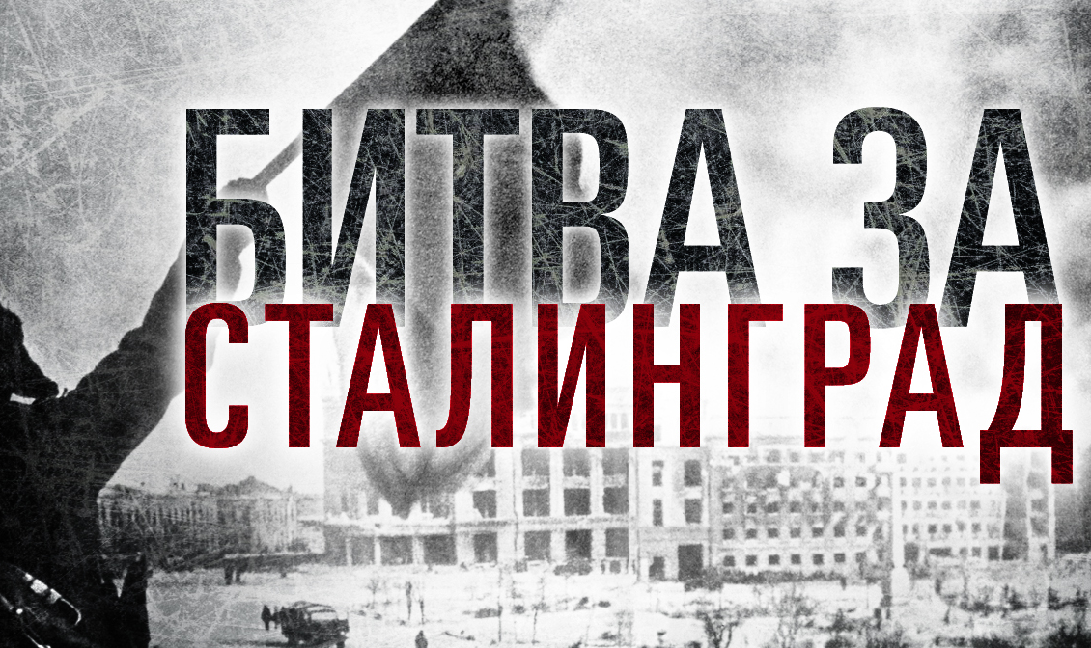

Slide 2
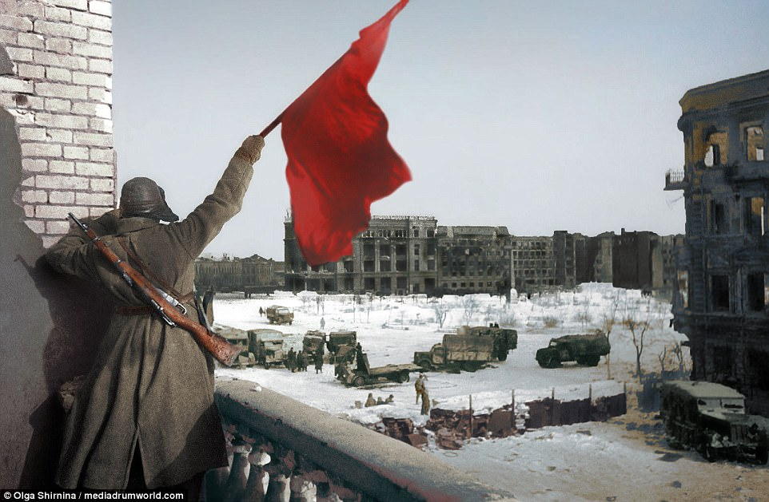
У всех на сердце великое слово: Сталинград. И в нем для миллионов людей и тревога, и гордость, и боль, и суровая прочная слава – на века, для потомков.
Евгений Кригер

Slide 3


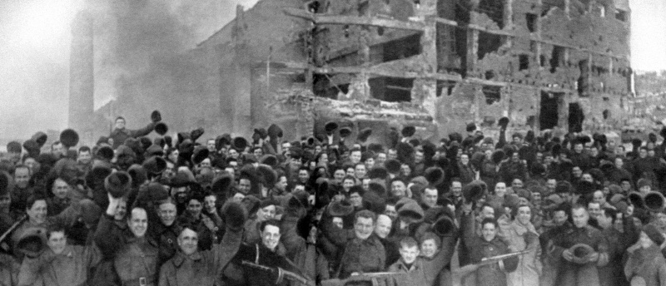
2 февраля - День воинской славы России
День разгрома советскими войсками немецко-фашистских войск в Сталинградской битве
Установлен Федеральным законом № 32-ФЗ от 13 марта 1995 года «О днях воинской славы (победных днях) России».

Slide 4

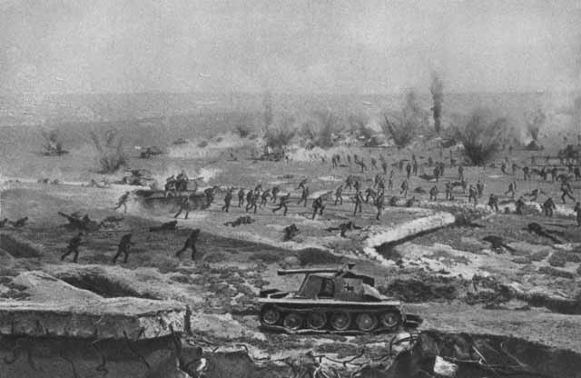
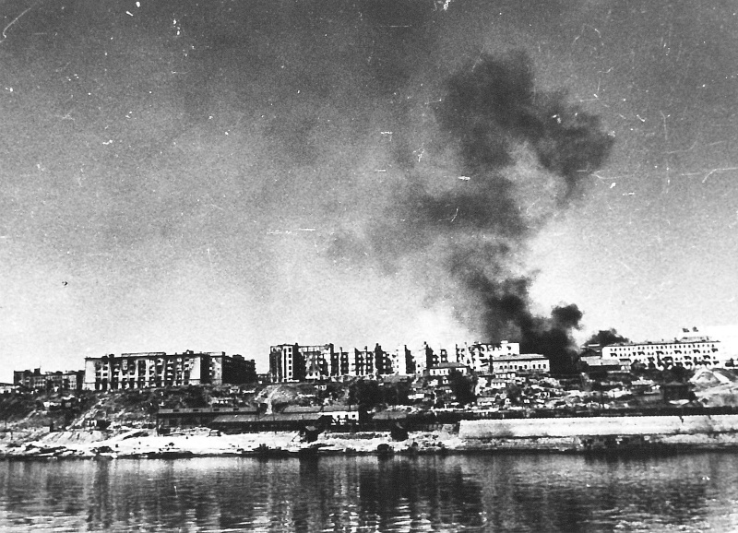
Сталинградская битва (17 июля 1942 – 2 февраля 1943) стала крупнейшей сухопутной битвой в ходе Второй мировой войны и одним из переломных моментов в ходе военных действий, после которых немецкие войска окончательно потеряли стратегическую инициативу.
Героические дни обороны Сталинграда вошли в историю, как самые кровопролитные и жестокие. При обороне города погибли и были ранены более миллиона советских солдат и офицеров.

Slide 5
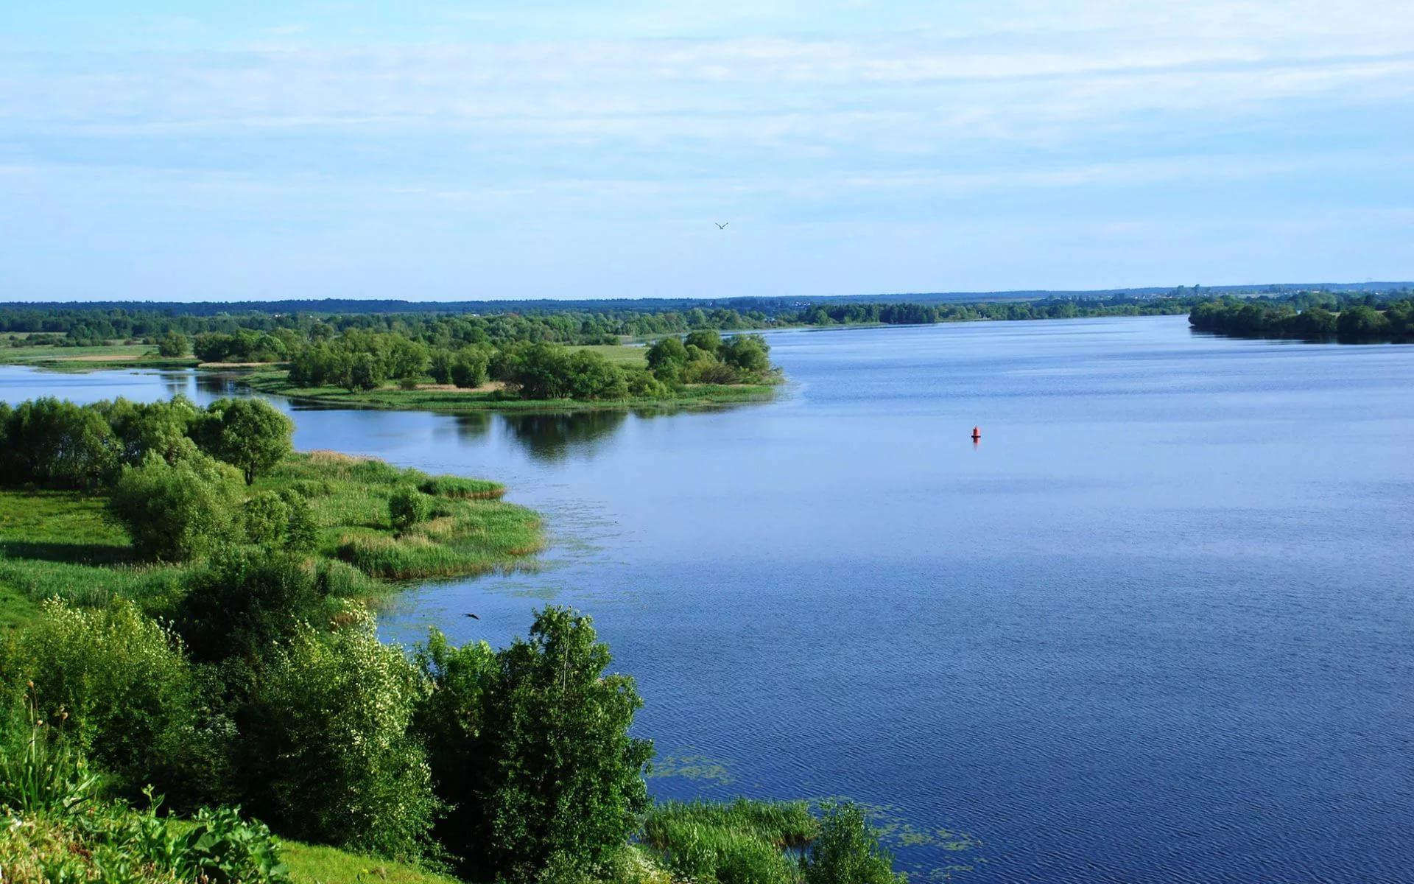
Волга, Волга.
Стрежень, плёсы.
Ширь речная.
Ширь и гладь.
Ты ходила, как невеста.
Ленты в косах.
Травы в росах.
В сарафанах берега.
Ты шинель теперь надела.
Волга – русская река.
С.П. Алексеев

Slide 6
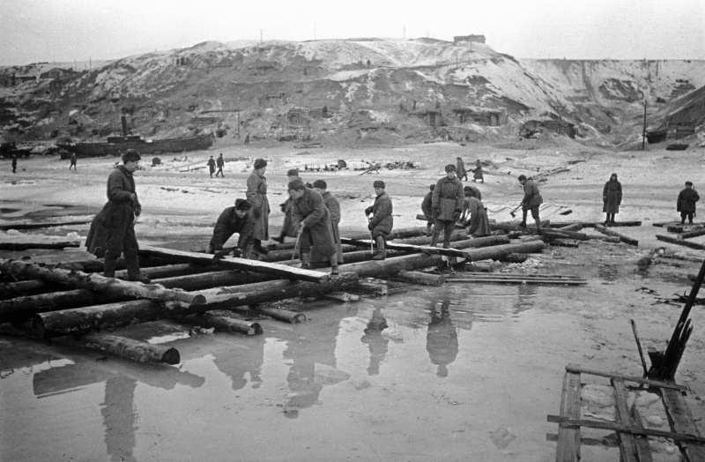
Фашистские войска прижали защитников Сталинграда к Волге. С севера и юга не подойдешь. Одна открытая сторона – волжский берег. По Волге защитники Сталинграда снабжались всем необходимым: оружием и пополнением, боеприпасами и продовольствием. По Волге на левый берег перевозились раненые.
«Спасительница наша! – говорили солдаты тогда про Волгу. – Ты отныне не простая. Ты гвардейская река».
Трудны и опасны были сталинградские переправы. Ведь задача врага была – сорвать переправы, оставить сталинградцев без помощи.

Slide 7
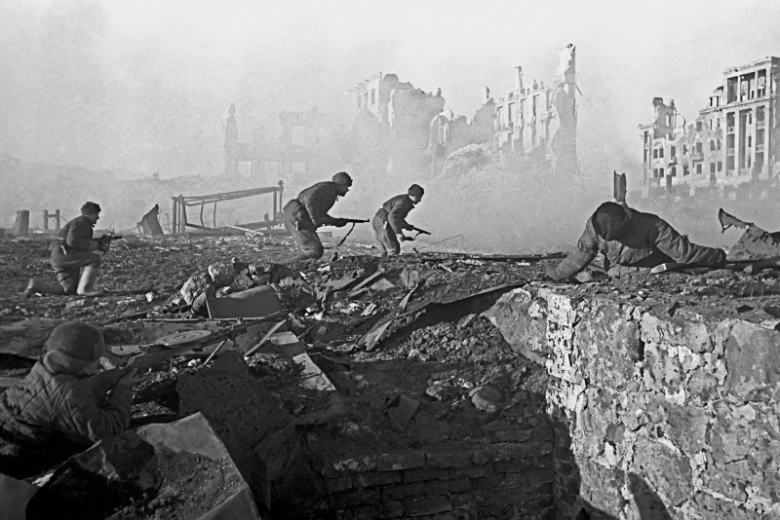
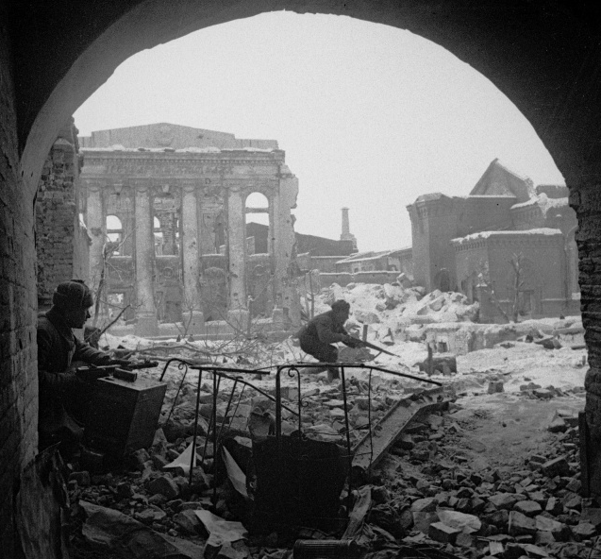
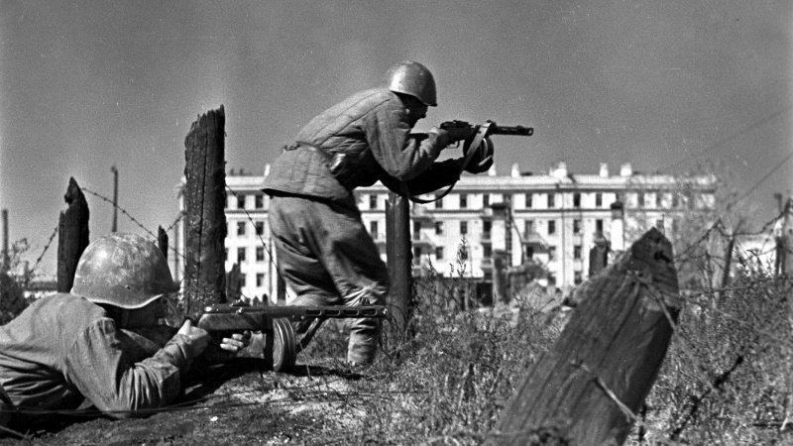
Сдача города тогда приравнивалась не только к военному,
но и к идеологическому поражению. Бои шли за каждый квартал, за каждый дом.

Slide 8
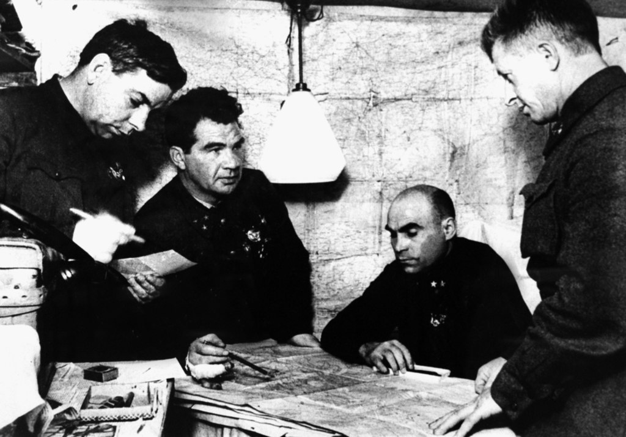
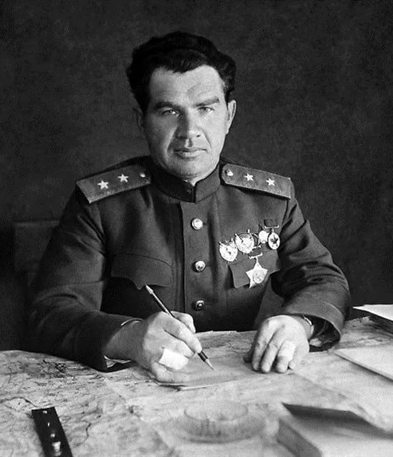
Генерал-штурм
62-й армией, оборонявшей центральную и заводскую часть города, командовал генерал-лейтенант Василий Иванович Чуйков.

Slide 9

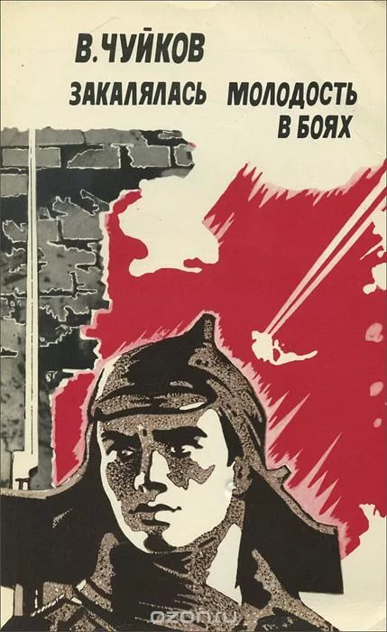

Маршал, дважды Герой Советского Союза, боевой и решительный генерал Василий Иванович Чуйков в своих мемуарах рассказывает о боях
на подступах к городу и на его улицах, о героизме наших солдат.

Slide 10
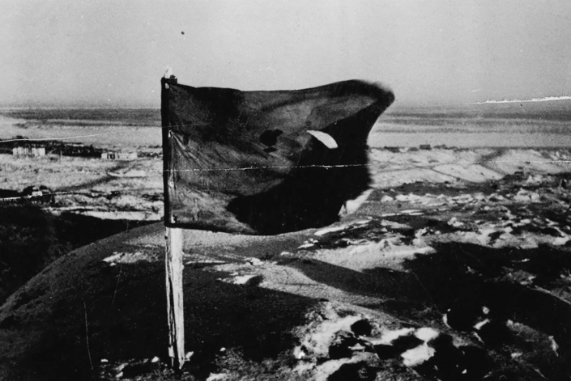
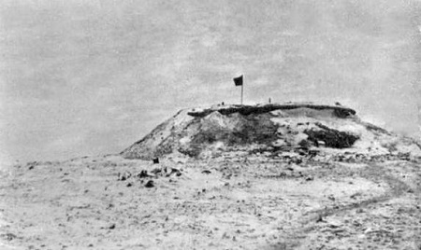
Мамаев курган
Особо кровопролитные бои шли за Мамаев курган. Мамаев курган – самая высокая точка в городе. Отсюда видно далеко-далеко. Видно и Волгу, и степи, и левый заволжский берег. Вершина кургана в ходе сражений несколько раз переходила из рук в руки.

Slide 11
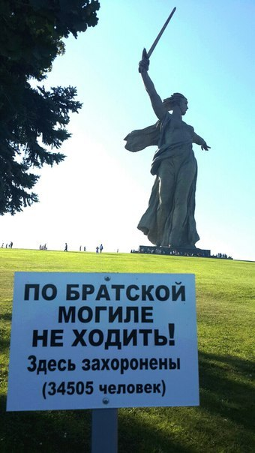
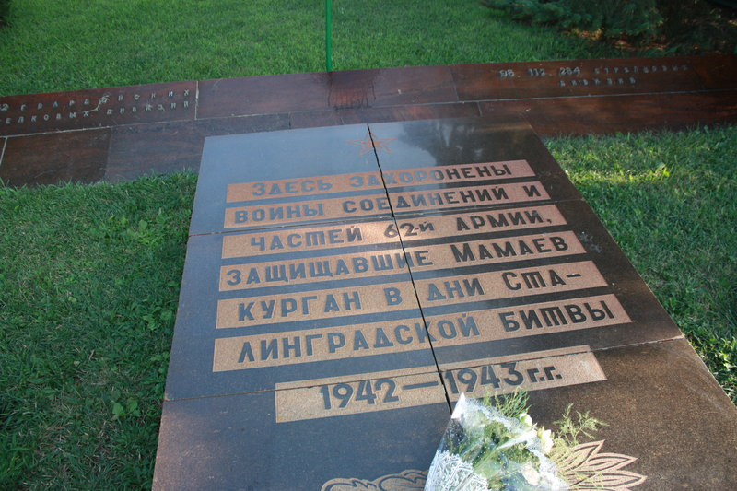
Большая братская могила на северном склоне Мамаева кургана –
часть Историко-мемориального комплекса «Героям Сталинградской битвы».

Slide 12
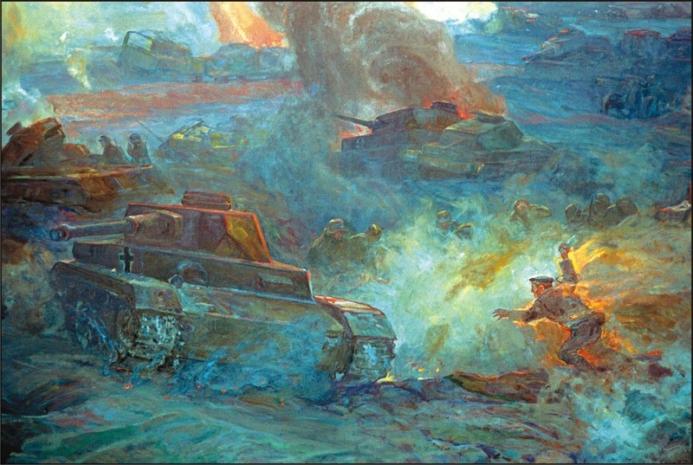
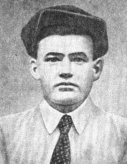
Михаил Аверьянович Паникаха
Герои Сталинграда
Заместитель командира отделения. Морской пехотинец. Герой Советского Союза.
Подвиг Михаила Паникахи. Фрагмент панорамы «Сталинградская битва»

Slide 13
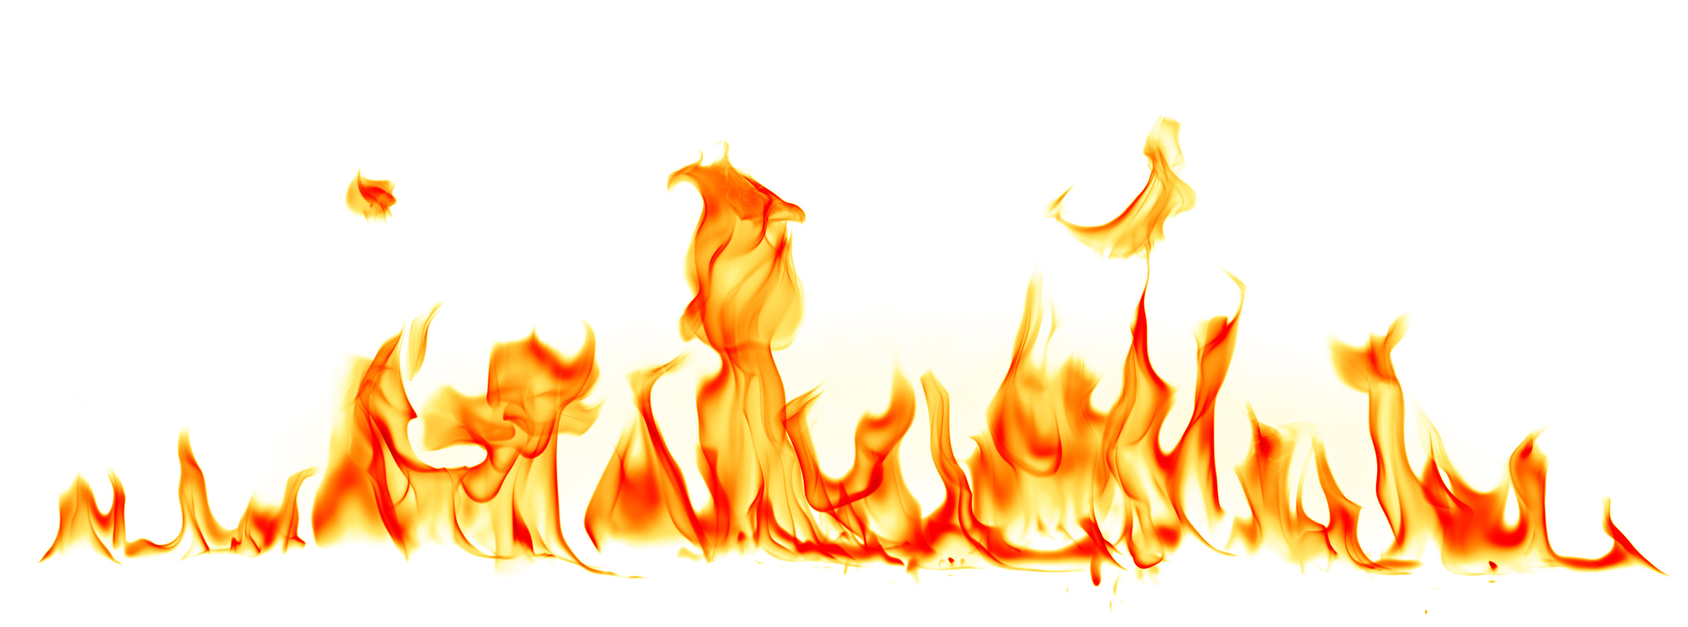
«Сталинградский Данко»
2 октября 1942 года в бою при защите завода «Красный Октябрь» Михаил Паникаха совершил подвиг. На окоп, в котором он находился, двигались вражеские танки. Взяв две бутылки с горючей жидкостью, Михаил пополз в сторону головного немецкого танка. Пуля попала в одну из бутылок, жидкость моментально разлилась по телу бойца и воспламенилась. Вспыхнув факелом, Михаил бросился на решётку моторного люка и разбил об неё вторую бутылку. Немецкий танк остановился.
За этот подвиг 9 декабря 1942 года Михаил Паникаха был посмертно награждён орденом Отечественной войны I степени.
Звание Героя Советского Союза ему было присвоено 5 мая 1990 года.

Slide 14
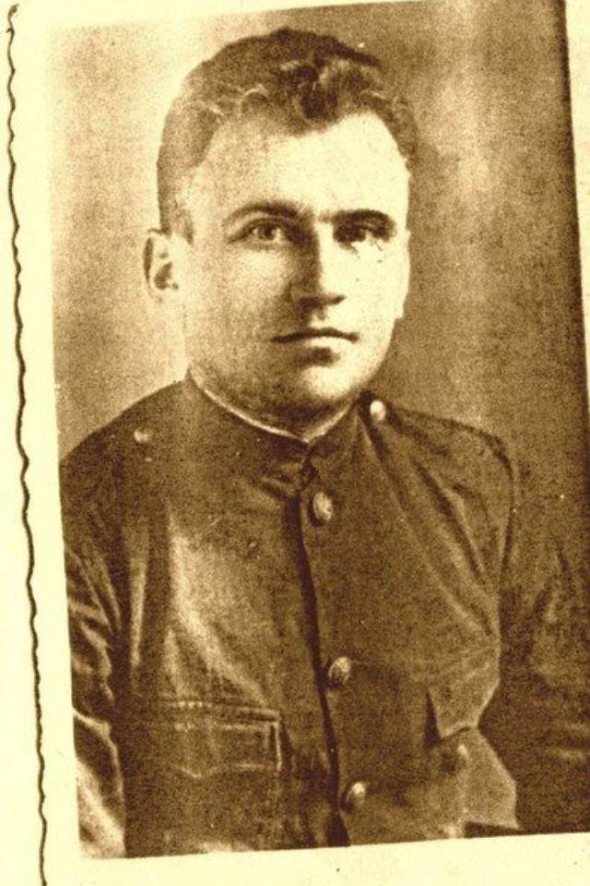
«Бессмертны дела бесстрашных.
Живет, не старея, память о подвиге Паникахи»
Пал, совершивши подвиг свой,
Чтобы пламя сбить на рукаве,
Груди, плечах, на голове,
Горящий факел воин-мститель
Не стал кататься по траве,
Искать спасения в болотце.
Он сжег врага своим огнём,
Легенды сложены о нём, —
Бессмертном нашем краснофлотце.
Демьян Бедный

Slide 15
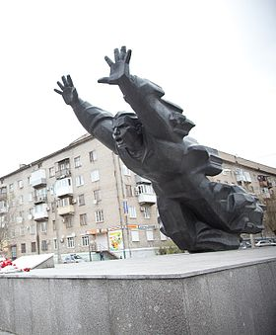
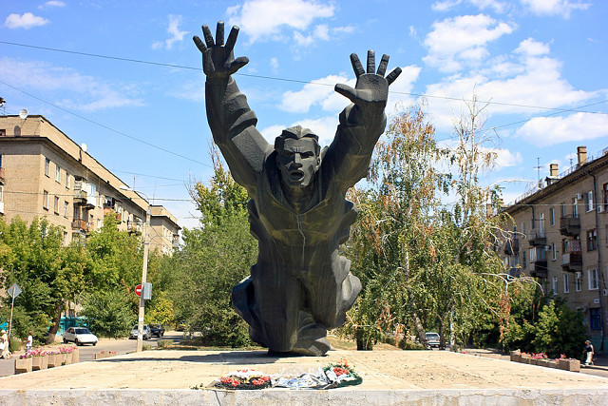
Памятник-скульптура в Волгограде, установленный в 1975 году на месте гибели Михаила Паникахи

Slide 16
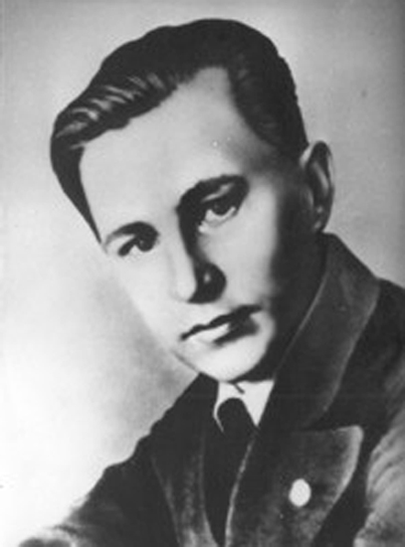
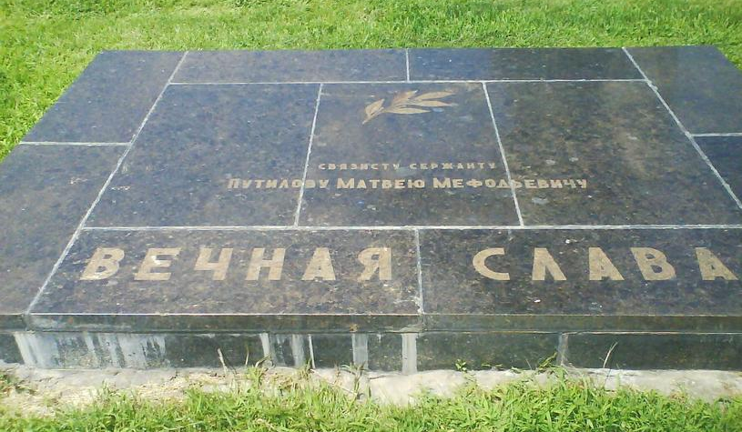
Матвей Мефодьевич Путилов
Сержант, связист. Награжден посмертно орденом Отечественной войны II степени.
В октябре 1942 года Матвей Путилов под огнем противника выполнял задание по восстановлению нарушенной связи. Осколком мины его ранило в плечо. Превозмогая боль, дополз до места обрыва провода, но был вторично ранен. Теряя сознание и не имея возможности действовать рукой, сжал концы проводов зубами, и по его телу прошел ток. Связь была восстановлена.

Slide 17
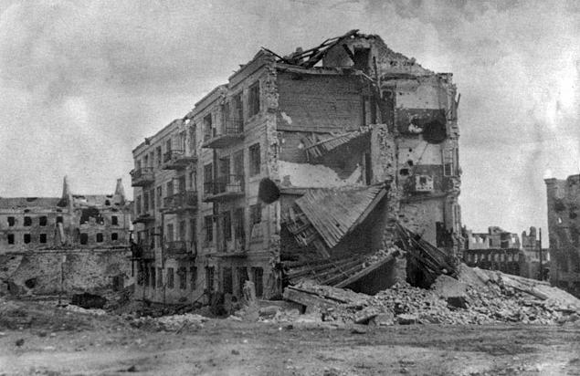
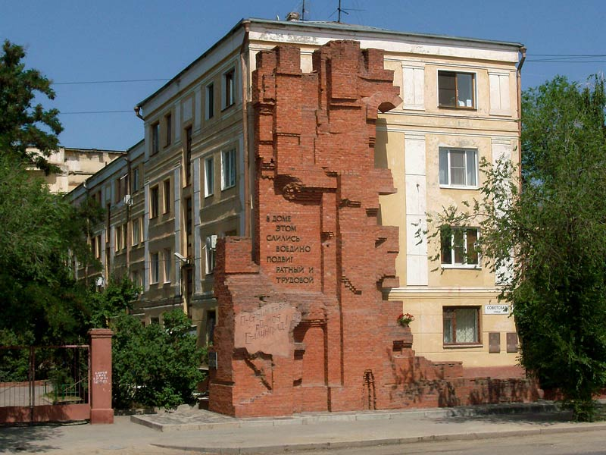
Дом Павлова
Удивителен этот дом.
Стоял он в городе, в самом центре.
Бомбили его фашисты.
Стоял, не сдавался дом.
Прямой наводкой из пушек в него стреляли.
Стоял, не сдавался дом.
Минометным огнем, словно дождем,
поливали фашисты дом.
Стоял он, как дуб на ветру, не сдавался.
Не пал на колени дом.

Slide 18
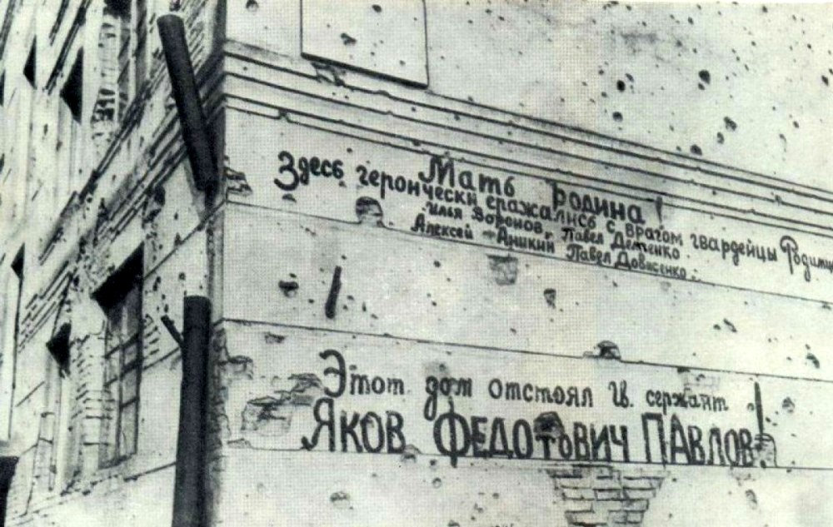
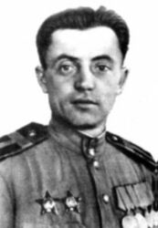
Оборону знаменитого сталинградского дома возглавляли лейтенант Иван Афанасьев и сержант Яков Павлов. Небольшой гарнизон в течение 58 дней удерживал его и не отдал врагу. По имени Героя Советского Союза сержанта Якова Федотовича Павлова этот дом часто называют Домом Павлова.

Slide 19
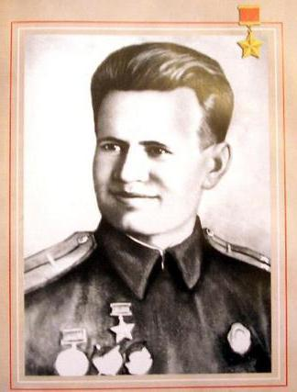
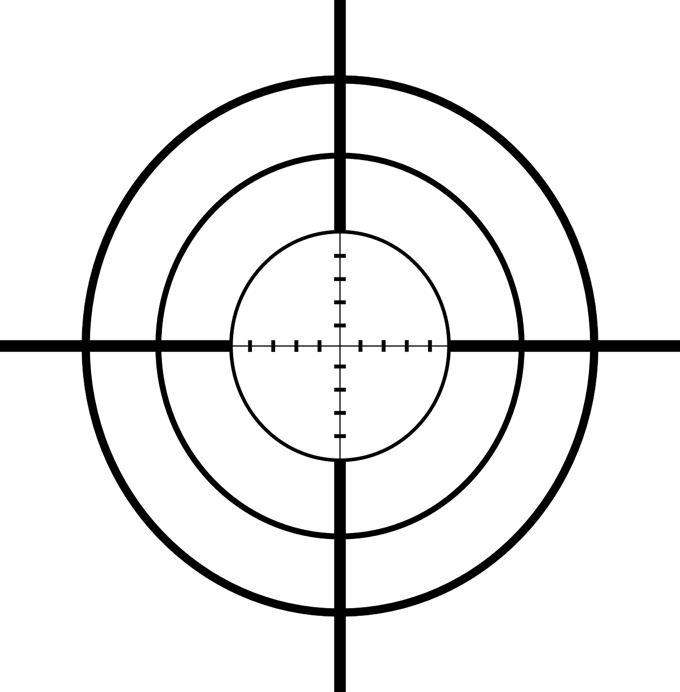
Василий Григорьевич Зайцев
Самый известный из прославленных сталинградских снайперов - .Василий Зайцев.
На его счету почти 300 убитых фашистов.
За ним охотились лучшие немецкие снайперы, включая руководителя школы фашистских снайперов. В этом противостоянии победа осталась за Зайцевым. Этот эпизод лег в основу фильма «Враг у ворот» (2001).

Slide 20
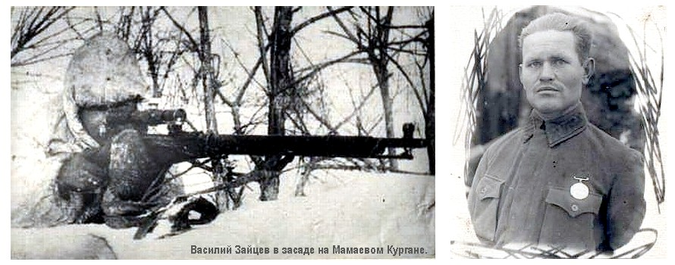
В феврале 1943 года младший лейтенант Зайцев Василий Григорьевич был удостоен звания Героя Советского Союза.
Всю войну Василий Зайцев служил в армии, возглавлял школу снайперов, командовал миномётным взводом, затем был командиром отдельной зенитной пулемётной роты 79-й Гвардейской стрелковой дивизии. В военные годы написал 2 учебника для снайперов, а также изобрёл приём снайперской охоты «шестёрками».

Slide 21
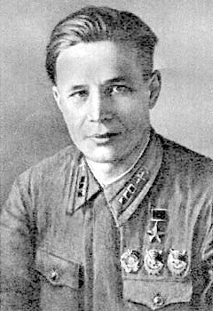
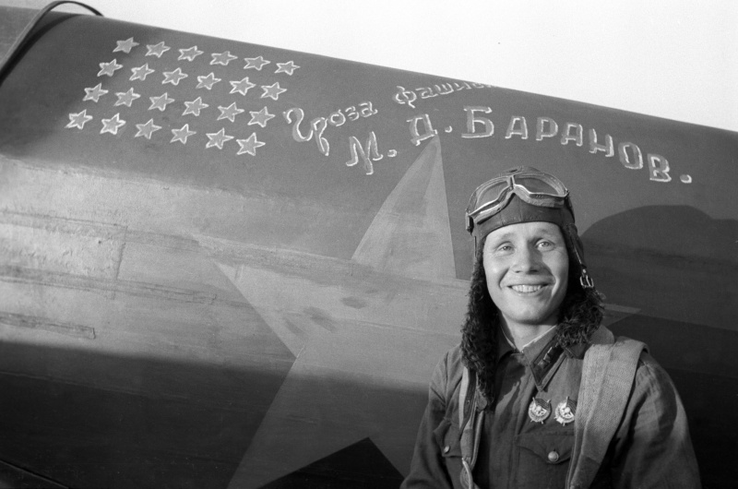
Михаил Дмитриевич Баранов
Советский лётчик-истребитель.
Герой Советского Союза (1942).

Slide 22
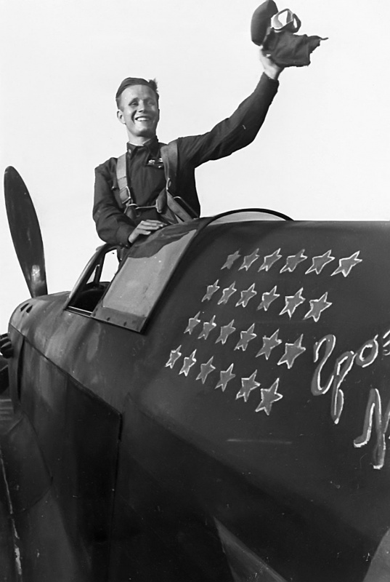
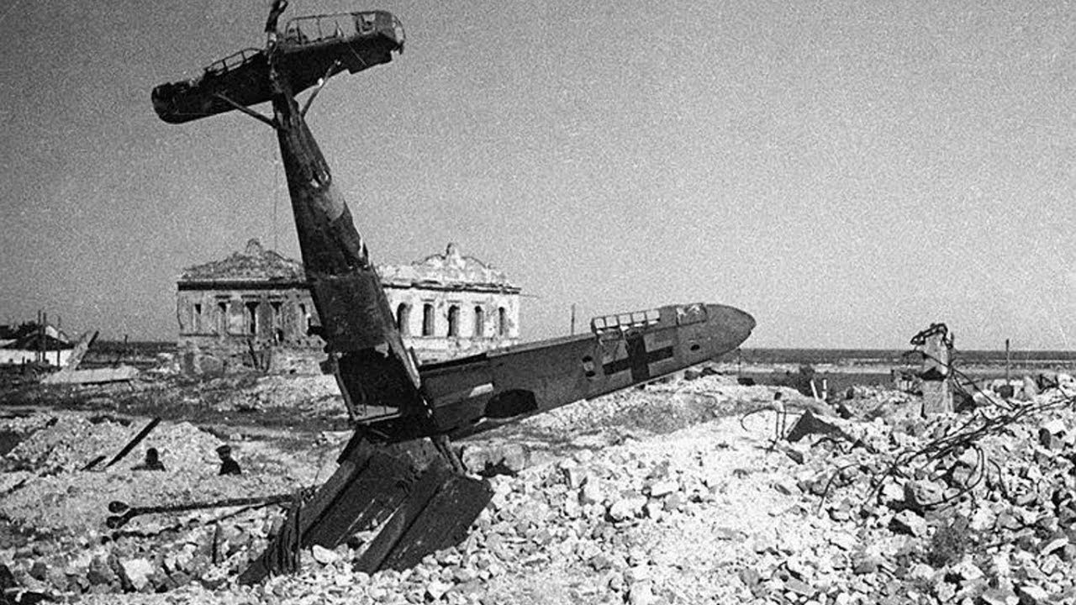
За период боевых действий Михаил Баранов произвел 285 боевых вылетов, провёл 85 воздушных боёв, сбил лично 24 и в группе — 28 самолётов противника.

Slide 23
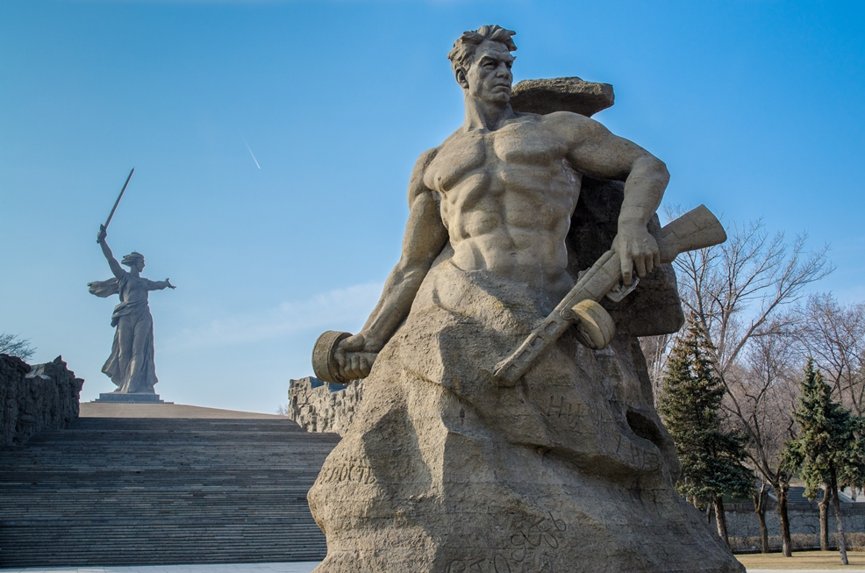
Отгремели бои пожаром.
Время бежит, как ветер.
Годы текут, как реки.
Но память хранит былое.
Посмотрите туда, на поле.
Как утёсы, как скалы, стоят герои.
Бессмертен их славный подвиг.
С.П. Алексеев

Slide 24
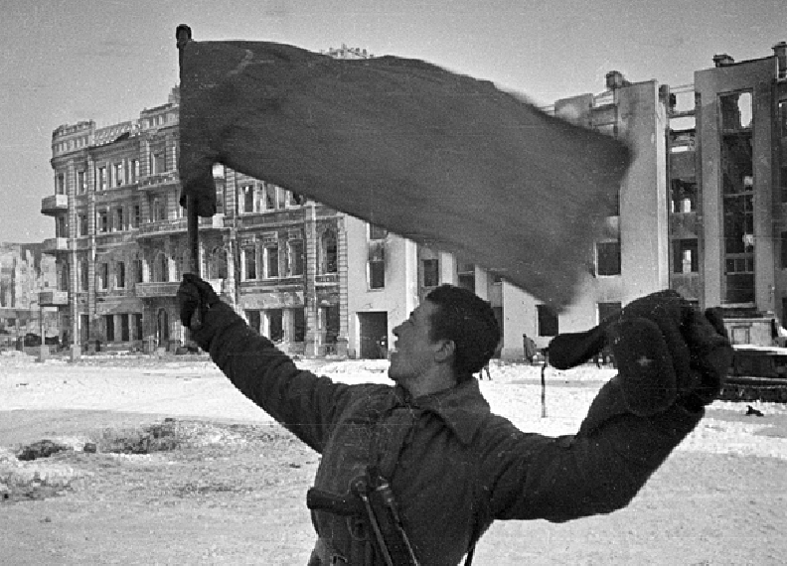
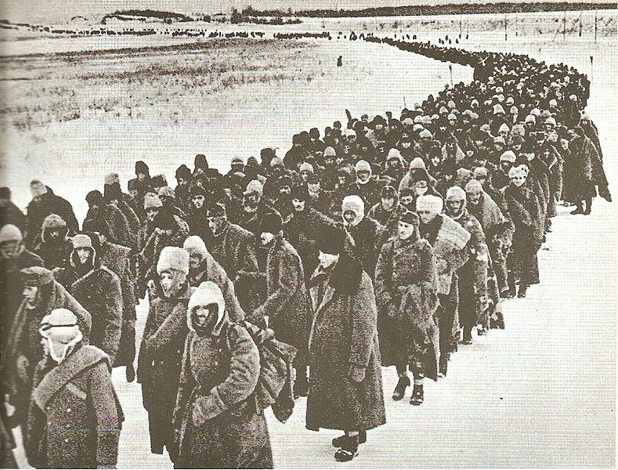
Великая победа под Сталинградом
2 февраля 1943 года фашистские войска, окруженные под Сталинградом, окончательно сложили оружие.
Советскими войсками было разбито или полностью уничтожено 22 фашистские дивизии. Пленено 91 тыс. солдат, в том числе 2500 офицеров во главе
с фельдмаршалом Паулюсом.

Slide 25
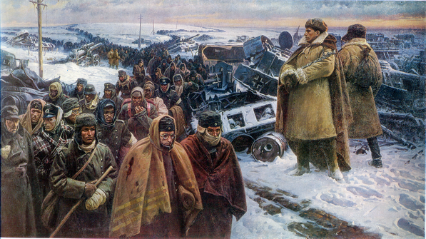
Марченко Г. «Разгром и пленение немецко-фашистских войск под Сталинградом»

Slide 26

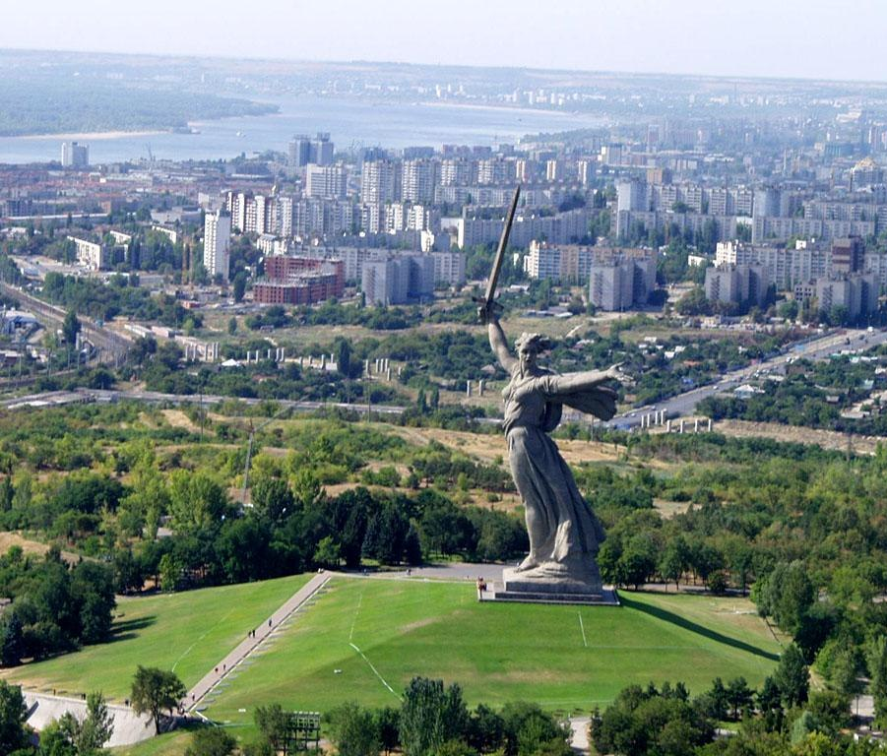
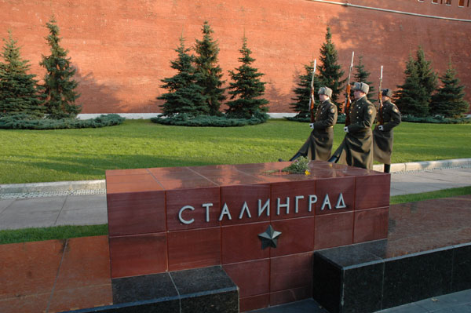
Город-герой Сталинград
(с 1961 - Волгоград)

Slide 27
Источники
Алексеев С.П. От Москвы до Берлина : рассказы о Великой Отечественной войне / Сергей Алексеев ; ил. Н. Беланова. – М. : Астрель : АСТ, 2007. – 414 с. – (Внеклассное чтение).
http://www.calend.ru/holidays/0/0/1869/
http://waralbum.ru/category/war/east/stalingrad/
http://www.stalingrad-battle.ru/index.php?option=com_content&view=article&id=386
https://www.syl.ru/article/174633/new_bitva-za-stalingrad-znachenie-stalingradskoy-bitvyi

